Slide 1
목차
강의일정 및 내용
Spring 프레임워크
2.1 Spring Core
2.2 Spring DAO(Data Access Object)
2.3 Spring AOP(Aspect Oriented Programming)
2.4 Spring Web MVC

Slide 2
1. 강의내용 및 일정
날짜 | 내용
05-18 | (Application) Framework
05-20 | Web Application Framework
05-25 | Java Web Application Framework
05-27 | Spring Framework
06-01 | 전자정부 Framework
06-03 | 전자정부 Framework
06-08 | 전자정부 Framework
06-10 | 전자정부 Framework 실습

Slide 3
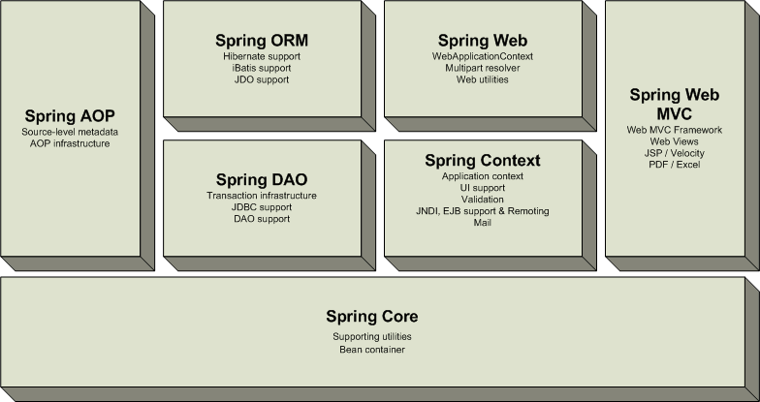
2. Spring 프레임워크
7개의 모듈로 구성
Notes:
Core 패키지는 프레임워크의 가장 기본적인 부분이고 IoC와 의존성 삽입(Dependency Injection-DI)기능을 제공한다.
bean에 접근하기 위한 방법을 제공하는 다소 JNDI-등록기와 유사한 Context 패키지가 위치한다.
DAO 패키지는 끔찍한 JDBC코딩과 데이터베이스 업체 특정 에러코드의 파싱을 할 필요를 제거하는 JDBC추상화 레이어를 제공한다.
ORM 패키지는 JDO, Hibernate, 그리고 iBatis를 포함하는 인기있는 객체-관계 맵핑 API를 위한 통합 레이어를 제공한다.
AOP 패키지는 정의하는것을 허용하는 AOP 제휴 호환 aspect-지향 프로그래밍 구현물을 제공한다.
Web 패키지는 멀티파트 파일업로드기능, 서블릿 리스너를 사용한 IoC컨테이너의 초기화 그리고 웹-기반 애플리케이션 컨텍스트와같은 기본적인 웹-기반 통합 기능들을 제공한다.
MVC 패키지는 웹 애플리케이션을 위한 Model-View-Controller(MVC)구현물을 제공한다

Slide 4
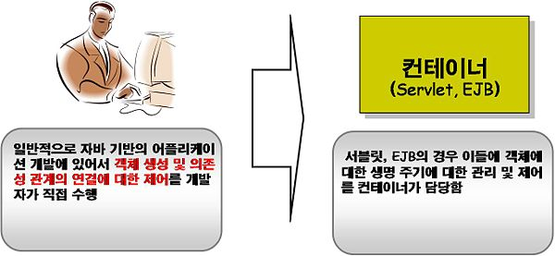
2. Spring 프레임워크
2.1 Spring Core
  Spring 프레임워크의 근간이 되는 IoC와 의존성 삽입(DI, Dependency Injection) 기능을 지원하는
  영역을 담당
2.1.1 IoC(Inversion of Control)의 개념
IoC란
  컨테이너에서 객체의 생성과 객체간의 의존성 연결의 제어를 한다.
  IOC 개념 전 : 개발자가 객체를 생성하고 각 객체 간의 의존관계를 제어
  IOC 개념 후 : 컨테이너에서 객체의 생명주기(Life Cycle)를 관리 (Servlet, EJB, Spring - Container based application)

Slide 5
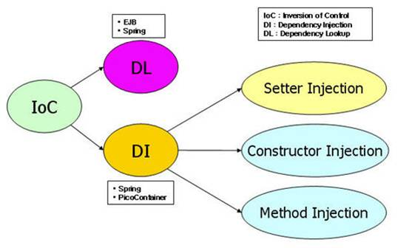
2. Spring 프레임워크
2.1.1 IoC(Inversion of Control)의 개념
DL(Dependency Lookup) 혹은 DP(Dependency Pull)
  각 컨테이너에서 관리해야 하는 객체를 관리하기 위한 별도의 저장소(repository)를
  가지는데, 이를 개발자가 직접 Lookup 하여 사용하는 행위
  Repository (객체 관리를 위한 별도 저장소)
  . Servlet : web.xml
  . EJB : ejb-jar.xml의 정보가 JNDI 저장소에 저장되어 관리
  . Spring 프레임워크 : xml, properties 파일, RDB, LDAP 등 에서 선택이 가능
  컨테이너 API와 의존관계를 많이 가지면 가질수록 애플리케이션이 컨테이너에 대한 종속성이
  높아 지기 때문에 가능한 DL을 사용하지 않는 것이 컨테이너와의 종속성을 줄일 수 있게 된다.
  DI(Dependency Injection)
  Spring 프레임워크에서 새롭게 지원하는 IoC의 형태.
  DI는 클래스 사이의 의존관계를 빈 설정 정보를 바탕으로 컨테이너가 자동적으로 연결해주는 것을 말한다.
  개발자들은 빈 설정 파일(저장소 관리 파일)에 의존관계가 필요하다는 정보를 추가하면 된다.
  Spring 프레임워크는 Setter Injection, Constructor Injection, Method Injection의 세가지 유형으로 나타난다.
Notes:
IoC 컨테이너에는 DL과 DI가 있다.
Bean을 개발자가 직접 Lookup하여 사용하는 것을 Dependency Lookup이라고 하고, Dependency Injection은 이와 달리 각 계층 사이, 각 클래스 사이에 필요로 하는 의존관계가 있다면 이 같은 의존관계를 Container가 자동적으로 연결시켜주는 것을 말한다. Dependency Lookup을 사용할 경우 Bean을 Lookup하기 위하여 Container에서 제공하는 API와 의존관계가 발생한다. 이처럼 Container API와 많은 의존관계를 가지면 가질수록 어플리케이션이 Container에 대하여 가지는 종속성은 증가할 수 밖에 없다. 따라서 가능한 Dependency Lookup을 사용하지 않는 것이 Container와의 종속성을 줄일 수 있게 된다. Container와의 종속성을 줄이기 위한 방법으로는 이후에 다루게 될 Dependency Injection을 통하여 가능하게 된다.

Slide 6
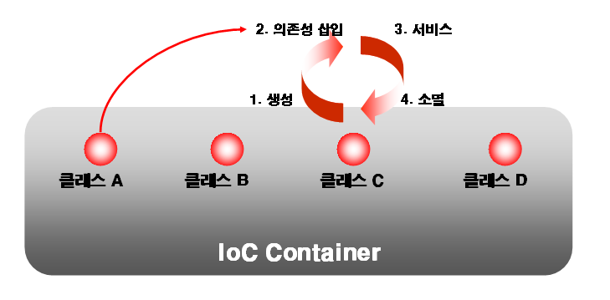
2. Spring 프레임워크
2.1.2 IoC(or DI) 컨테이너
IoC 컨테이너
  POJO의 생명주기를 관리. (POJO의 생성, 초기화, 서비스 소멸을 관리)
  개발자들이 직접 POJO를 생성할 수도 있지만, 모든 권한을 Container에게 맡긴다.
  AOP 기능을 이용하여 새로운 Container 기능(Transaction, Security 등)을 추가.
Notes:
Servlet 컨테이너, EJB 컨테이너라는 말하는 것을 종종 들어봤을 것이다.
컨테이너란 인스턴스의 생명주기를 관리하며, 생성된 인스턴스들에게 추가적인 기능들을 제공하도록 하는 놈이다.
Servlet 컨테이너는 Servlet의 생성, 생성 후 초기화, 서비스 실행, 소멸에 관한 모든 권한을 가지고 있다.
EJB 컨테이너는 EJB의 생명주기에 대하여 훨씬 더 많은 인터페이스를 제공하고 있다.
Spring 프레임워크는 다른 프레임워크들과 달리 컨테이너 기능을 제공하고 있다.
컨테이너 기능을 제공하는 것이 가능하도록 하는 것이 IoC 패턴이다.

Slide 7
2. Spring 프레임워크
2.1.2 IoC 컨테이너
POJO(Plain Old java Object)
  평범한 Java Object, 즉 자바 개발자가 마음대로 정의할 수 있는 객체
  EJB 컨테이너에 의존하는 객체처럼 복잡하지 않고 개발자가 쓰기 편한 간단한 Object를 만들어 쓰자는 간단한 Object의 개념
  Object를 간단히 수퍼클래스로 둔 보통의 평범의 그 자체 순수 자바 클래스
  필수요소
  - light-weight ; 가볍고
  - flexible : 유연하고
  - simple : 단순하며
  POJO의 기원
  Martin Fowler와 Rebecca Parsons, Josh MacKenzie가 2000년 9월 한 컨퍼런스를 준비
  업무 로직을 Entity Beans보다는 일반 자바 객체에 포함시켰을 때 장점이 많다는 점에 공감
  왜 사람들이 시스템을 구현할 때 일반 자바 사용을 꺼릴까?
  단순한 객체는 그럴싸한 이름이 없기 때문이라는 결론을 내리고, 그래서 일반 자바 객체에 솔깃할만한 이름 POJO를 붙여 주었고, POJO는 곧 인기를 끌기 시작했다.
  * http://www.martinfowler.com/bliki/POJO.html
Notes:
우선, POJO를, 좀 더 자세하게 정의한다면, 「자신이 해야 할 일에 대해서 최저한 밖에 모르는 오브젝트」, 한층 더 「실행 환경이나 체제는 일절 모르는 오브젝트」라고 할 수 있는 것은 아닌가.예를 들어, 비즈니스 논리를 담당하는 POJO이면, 자신이 해야 할 일, 확실히 논리와 그 논리에 필요한 타 오브젝트의 인터페이스(확실히, interface) 밖에 모른다.
그러나, POJO만으로 어플리케이션은 구축할 수 없다.왜냐하면, POJO 자신은, 어플리케이션 전체 중(안)에서, 언제 움직여야할 것인가, 어떻게 움직여야할 것인가를 전혀 모르기 때문이다.주위가, 돌봐 주지 않으면, 아무것도 할 수 없다.
DI컨테이너
거기서 등장하는 것이, DI컨테이너(Dependency Injection:의존성의 주입.경량 컨테이너, IoC 컨테이너)다(참조：Java 개발을 바꾸는 최신의 설계 사상 「Dependency Injection(DI)」란).
상술한 대로 POJO는, 최저한의 일 밖에 모른다.즉, 의존성을 극력 배제하고 있다.DI컨테이너의 역할은, 그 POJO에 대해서, 의존성을 주입하는 것에 있다.비즈니스 논리의 POJO에서는, 내부에서 사용하는 것 외 클래스의 인터페이스를 대상으로 논리를 써 두지만, DI컨테이너가, 그 인터페이스에 실장을 주입 해 준다.

Slide 8
2. Spring 프레임워크
2.1.2 IoC 컨테이너
BeanFactory
  의존성 주입을 지원하는 기본적인 형태의 컨테이너
  Spring Framework 안에 Factory 디자인 패턴 있다.
  Factory 디자인 패턴인 일반적 객체 분배와 달리
  - 다양한 유형의 빈을 생성하고 분배
  - 객체들을 인스턴스화할 때 협업하는 객체 간의 연관관계를 생성하는 것이 가능
  - 빈의 생명주기에 개입
ApplicationContext
  ApplicationContext = BeanFactory + 추가적인 기능
  ApplicationContext의 추가적인 기능
    - 국제화(I18N) 지원을 포함해 텍스트 메시지를 해석
    - 파일, 이미지, URL 등과 같은 자원을 로딩 - ResourceLoader
    - 리스너로 등록돼있는 빈에 이벤트 발생
Notes:
우선, POJO를, 좀 더 자세하게 정의한다면, 「자신이 해야 할 일에 대해서 최저한 밖에 모르는 오브젝트」, 한층 더 「실행 환경이나 체제는 일절 모르는 오브젝트」라고 할 수 있는 것은 아닌가.예를 들어, 비즈니스 논리를 담당하는 POJO이면, 자신이 해야 할 일, 확실히 논리와 그 논리에 필요한 타 오브젝트의 인터페이스(확실히, interface) 밖에 모른다.
그러나, POJO만으로 어플리케이션은 구축할 수 없다.왜냐하면, POJO 자신은, 어플리케이션 전체 중(안)에서, 언제 움직여야할 것인가, 어떻게 움직여야할 것인가를 전혀 모르기 때문이다.주위가, 돌봐 주지 않으면, 아무것도 할 수 없다.
DI컨테이너
거기서 등장하는 것이, DI컨테이너(Dependency Injection:의존성의 주입.경량 컨테이너, IoC 컨테이너)다(참조：Java 개발을 바꾸는 최신의 설계 사상 「Dependency Injection(DI)」란).
상술한 대로 POJO는, 최저한의 일 밖에 모른다.즉, 의존성을 극력 배제하고 있다.DI컨테이너의 역할은, 그 POJO에 대해서, 의존성을 주입하는 것에 있다.비즈니스 논리의 POJO에서는, 내부에서 사용하는 것 외 클래스의 인터페이스를 대상으로 논리를 써 두지만, DI컨테이너가, 그 인터페이스에 실장을 주입 해 준다.

Slide 9
2. Spring 프레임워크
2.1.2 IoC 컨테이너
BeanFactory 컨테이너와 Application의 차이점
BeanFactory (lazy loading) | ApplicationContext(pre loading)
 | 국제화(I18N) 지원을 포함해 텍스트 메시지를 해석
 | 이미지 등과 같은 자원을 로딩 ResourceLoader
 | 리스너로 등록돼있는 빈에 이벤트 발생
getBean() 메소드가 호출될 때까지 빈의 생성을 미룸 | 컨텍스트를 시작 시킬 때 모든 싱글톤 빈을 미리 로딩

Slide 10
3. Spring 프레임워크
2.2 Spring DAO(Data Access Object)
  다양한 형태의 Transaction을 선언적으로 사용, 지금까지 우리들이 일반적으로 많이 사용해왔던 JDBC 기반하의 DAO개발을 좀 더 쉽고, 일관된 방법으로 개발하는 것이 가능하도록 지원
  Spring DAO를 이용할 경우 지금까지 개발하던 DAO보다 적은 코드와 쉬운 방법으로 DAO를 개발하는 것이 가능
2.2.1 Spring JDBC의 개념
Spring JDBC 란?
  JDBC를 한 단계 더 추상화시켜 새로운 JDBC API를 제공
  SQL 쿼리의 가독성
  개발속도 향상
  잘못 구현으로 인해 발생했던 문제점을 해결
Spring JDBC를 이용할 때 개발자가 구현해야 할 부분
작업 | Spring JDBC | 개발자
Connection 관리 | O | X
SQL | X | O
Statement 관리 | O | X
ResultSet 관리 | O | X
Row 데이터 추출 | X | O
파라미터 선언 | X | O
파라미터 Setting | O | X
트랜잭션 관리 | O | X

Slide 11
3. Spring 프레임워크
2.2 Spring DAO(Data Access Object)
2.2.2 Spring JDBC 사용방법
DataSource 사용 방법
  JNDI로 부터 DataSource 사용
  - org.springframework.jndi.JndiObjectFactoryBean
  DataSource 커넥션 풀 사용
  - org.apache.commons.dbcp.BasicDataSource
  테스트시에 DataSource 사용
  - Org.springframework.jdbc.datasource.DriverManagerDataSource
JdbcTemplate 기반 하에서 구현
  Data 쓰기
  - getJdbcTemplate().update 메소드 실행
  - getJdbcTemplate().batchUpdate 메소드 실행
  Data 읽기
  - getJdbcTemplate().query 메소드 실행
  Stored Procedure 호출
  - getjdbcTemplate().execute 메소드 실행
SqlObjects를 이용하여 구현
  데이터베이스 작업을 객체로 모델링하는 방법을 제공
  SQLUpdate 객체 만들기
  - org.springframework.jdbc.object.SqlUpdate 상속 받기
  MappingSqlQuery를 사용한 데이버베이스 질의
  - org.springframework.jdbc.object.MappingSqlQuery 상속 받기
Primary Key 생성 기능

Slide 12
3. Spring 프레임워크
2.2 Spring DAO(Data Access Object)
2.2.3 Spring Transaction의 개념
Spring Transaction 란?
  비즈니스 계층에서 트랜잭션 처리의 문제
  - 비즈니스 계층에서 트랜잭션을 처리할 경우 트랜잭션 처리를 위한 구현부분이 추가
  - 비즈니스 계층의 복잡도를 증가시키는 결과를 초래
  문제 해결
  - EJB - 선언적 트랜잭션 사용 (EJB 설정 파일에서 트랜잭션을 어떻게 처리해야 할지를 설정)
  - Spring 프레임워크 - EJB컨테이너와 같이 트랜잭션을 선언적으로 처리할 수 있도록 지원 (AOP)
  Spring Framework에서 지원하고 있는 트랜잭션 처리
  - POJO 빈을 기반으로 하고 있기 때문에 EJB 컨테이너를 사용하지 않는 곳에서도
  EJB와 같은 방법으로 트랜잭션을 처리하는 것이 가능
Spring Transaction 핵심 인터페이스
  TransactionDefinition (org.springframework.transaction.TransactionDefinition)
  - 트랜잭션의 4가지 속성(ACID)
  • Atomicity(원자성)
  모든 작업 완료 or 모든 작업 완료되지 않음 (Commit or Rollback)
  트랜잭션 내의 작업 중 오류가 발생하면 트랜잭션 내의 모든 작업 롤백
  • Consistency(일관성)
  트랜잭션 중에 오류 없이 유효한 데이터만 데이터 베이스에 저장
  • Isolation(격리성)
  트랜잭션 중에 변경된 내용이 트랜잭션이 완료되기 전까지 다른 트랜잭션에 영향을
  미쳐서는 안됨
  • Durability(지속성)
  트랜잭션이 완료된 경우 시스템 고장이나 네트워크 에러 등으로
  데이터가 유실되지 않고 정상적으로 기록

Slide 13
3. Spring 프레임워크
2.2 Spring DAO(Data Access Object)
2.2.3 Spring Transaction의 개념
  TransactionDefinition (org.springframework.transaction.TransactionDefinition)
  - 개발자가 트랜잭션 제어가능 범위
  • getPropagationBehavior()
  트랜잭션이 실행되어야 하는 범위에 대한 제어와
  여러 개의 트랜잭션이 어떻게 상호작용하는지 결정
  • getIsolationLevel()
  실행하는 트랜잭션의 격리레벨 지정
  현재 트랜잭션 내에서 변경된 데이터가 다른 트랜잭션에 반영될지에 대한 레벨을 결정
  • getTimeout()
  실행하는 트랜잭션이 시작해서 종료할 때까지의 시간을 초 단위로 제어
  • isReadonly()
  실행하는 트랜잭션이 read-only 상태인지 아닌지를 결정
  TransactionStatus (org.springframework.transaction.TransactionStatus)
  - 트랜잭션의 상태를 관리하는 역할을 담당하는 인터페이스
  - PlatformTransactionManager에서 트랜잭션을 Commit할지 Rollback할지를 결정하기 위해 사용
  PlatformTransactionManager (org.springframework.transaction.PlatformTransactionManager)
  - 실질적인 트랜잭션을 실행하는 역할
  - PlatformTransactionManager 인터페이스를 구현하는 다양한 구현체
  • JTA : org.springframework.transaction.jta.JtaTransactionManager
  • JMS : org.springframework.jms.connection.JmsTransactinoManager
  • DataSource : org.springframework.jdbc.datasource.DataSourceTransactionManager
  • Hibernate : org.springframework.orm.hibernate3.HibernateTransactionManager
  • 이외에도 다양한 ORM 프레임워크들을 지원하기 위한 TransactionManager를 지원
  • TransactionManager 클래스를 참고하여 자체개발하여 사용하는 것이 가능

Slide 14
3. Spring 프레임워크
2.3 Spring AOP(Aspect Oriented Programming)
  Spring 프레임워크에 Aspect Oriented Programming을 지원하는 기능
  이 기능은 AOP Alliance 기반하에서 개발
2.3.1 AOP(Aspect Oriented Programming) 개념
AOP 란?
절차적 프로그래밍
장점
비즈니스 업무에 대한 확장성과
독립성을 가능하게 함으로 개발 및
유지보수가 쉬워지기는 했다
단점
Logging, Exception과 같은 Infrastructure를 처리하기 위하여 가지고 있던 문제점 까지 모두 해결해준것은 아니다.
OOP
장점
OOP와 상호보완과계
Logging, Exception 관점 지향 처리
트랜젝션과 같은 컨테이너 기능 지원
AOP

Slide 15
3. Spring 프레임워크
2.3 Spring AOP(Aspect Oriented Programming)
2.3.1 AOP(Aspect Oriented Programming) 개념
  Aspect Oriented Programming?
  - 애플리케이션 전체에 걸쳐 사용돼야 할 기능을 특별한 객체(Aspect)로 모듈화
  Inheritance(상속)과 delegation(위임)의 단점
  - 공통적인 기능을 재사용하기 위한 일반적인 객체지향 기법이 있기는 하나 단점
  AOP의 장점
  - Infrastructure에 대한 로직의 코드가 여기저기에 흩어지지 않고 한 장소에서 관리
  - 애플리케이션 고유의 서비스 모듈이 명확 (Business Module + Aspect Module)
  AOP 방식의 모듈 구조
메소드 시작과 종료시
Loggin 메시지 추가
메소드 시작과 종료 시
Logging 메시지 추가가
필요한 패턴
메일 전송
ServiceImpl
Exception 발생 시
메일 전송이
필요한 패턴
핵심 비즈니스 로직

Slide 16
3. Spring 프레임워크
2.3 Spring AOP(Aspect Oriented Programming)
2.3.1 AOP(Aspect Oriented Programming) 개념
AOP 용어 설명
용어 | 설명
Joinpoint | 애플리케이션을 실행할 때 특정 작업이 실행되는 시점 (클래스의 인스턴스 생성 시점, 메소드를 호출하는 시점, Exception이 발생하는 시점)
Advice | 실질적인 비지니스 로직을 구현하고 있는 Core의 추가적인 기능 (Logging, Exception 처리에 의한 Sendmail 전송 등을 말함)
Pointcut | 패턴 (분리된 기능들을 결합시키는 규칙)
Aspect | Advice와 Pointcut을 합쳐서 하나의 Aspect라고 한다. 즉, 일정한 패턴의 클래스에 Advice를 적용하도록 지원
Weaving | 분리된 Core와 Advice(Logging, Sendmail)의 결합
Target | 실질적인 비지니스 로직을 구현하는 Core
introduction | 기존의 클래스에 새로운 메소드나 속성을 추가

Slide 17
3. Spring 프레임워크
2.3 Spring AOP(Aspect Oriented Programming)
2.3.2 Spring AOP(Aspect Oriented Programming)
Advice
Adive 종류 | 설명
Before Advice | Target 클래스의 메소드가 실행되기 전에 기능을 추가 하고 싶은 때 사용 가능
 | org.springframework.aop.MethodBeforeAdvice
After Returning Advice | Target 클래스의 메소드가 실행된 다음 후처리 작업이 필요할 경우에 사용된다.
 | org.springframework.aop.AfterReturningAdvice
Around Advice | Target 클래스의 메소드에 대한 직접적인 제어가 가능
 | org.aopalliance.intercept.MethodInterceptor
Throws Advice | Target 클래스의 메소드 내에서 Exception이 발생했을 때 적용
 | org.springframework.aop.ThrowsAdvice
Introduction Advice | Target 클래스에 완전히 새로운 기능을 추가하는 것이 가능하도록 지원

Slide 18
3. Spring 프레임워크
2.3 Spring AOP(Aspect Oriented Programming)
2.3.2 Spring AOP(Aspect Oriented Programming)
Pointcut
Pointcut 종류 | 설명
StaticMethodMatcherPointcut | Target 클래스의 정적인 정보(클래스명, 메소드명)를 기반으로 Pointcut을 만들고자 할 때 사용하는 클래스
DynamicMethodMatcherPointcut | Target 클래스의 정적인 정보와 동적인 정보(메소드 호출시 인자 값) 를 기반으로 Pointcut을 만들고자 할 때 사용하는 클래스
Perl5RegxpMethodPointcut | Perl5 형식의 정규 표현식을 이용 가능하도록 지원
JdkRegexpMethodPointcut | JDK에서 지원하는 정규 표현식을 이용 가능하도록 지원
NameMatchMethodPointcut | Pointcut에 전달되는 메소드 이름에 해당하는 메소드에 대해서만 Advice가 적용하도록 지원
ComposablePointcut | 두 개 이상의 Pointcut을 결합하기 위하여 사용(union, intersection메소드)
ControlFlowPointcut | Target 클래스 메소드 하위에서 특정 패턴에 일치하는 메소드에 대해서만 Advice를 적용하도록 지원

Slide 19
3. Spring 프레임워크
2.3 Spring AOP(Aspect Oriented Programming)
2.3.2 Spring AOP(Aspect Oriented Programming)
Bean Definition
  DispatcherServlet
  - Spring Framework에서는 Weaving을 지원 하기 위하여 ProxyFactory API를 지원
  - Spring Framework에서는 Spring AOP를 빈 설정 파일에서 선언적으로 사용하도록
  지원하기 위하여 ProxyFactoryBen을 지원
  빈 설정 파일에 정의된 POJO 빈을 생성
  - 자바의 new 예약어를 이용하는 방법
  - Factory 메소드를 이용하는 방법 – 이미 개발되어 있는 라이브러리를 이용할 경우
  - FactoryBean 클래스를 이용하는 방법

Slide 20
3. Spring 프레임워크
2.3 Spring AOP(Aspect Oriented Programming)
2.3.2 Spring AOP(Aspect Oriented Programming)
AutomaticProxy
  - Spring AOP가 적용되는 모든 target 클래스에 ProxyFactoryBean을 적용하는 부분을 추가해야
  하는 단점을 보안하기 위한 방법
  - ProxyFactoryBean을 이용하지 않고도 Spring AOP를 지원하는 것이 가능
AutoProxy 제공 | 설명
DefaultAdvisorAutoProxyCreator | ApplicationContext에 있는 모든 빈에 적용
BeanNameAutoProxyCreator | 빈 설정 파일의 빈 이름을 기준을 Aspect를 적용할지의 여부를 결정

Slide 21
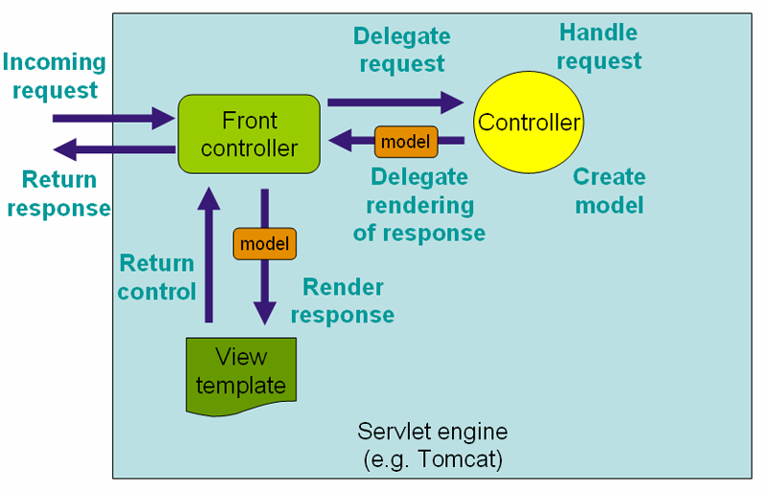
3. Spring 프레임워크
2.4 Spring Web MVC
2.4.1 Spring Web MVC 란?
Spring 프레임워크에서 독립적으로 Web UI Layer에 Model-View-Controller를 지원하기 위한 기능
폼의 유효성 검증 및 오류 처리를 단순화
여러 뷰 기술들(JSP, Velocity, Excel, PDF, …)을 통한 구현을 단순화 시킴
[처리흐름 개요]

Slide 22
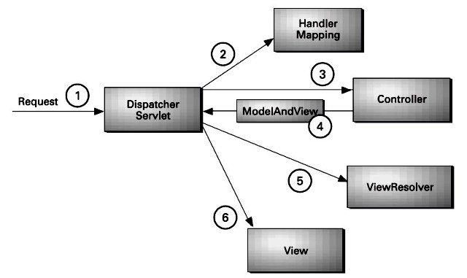
3. Spring 프레임워크
2.4 Spring Web MVC
2.4.2 Front Controller
[Spring Web MVC의 front Controller 구현]
Notes:
Client의 요청이 들어오면 DispatchServlet이 가장 먼저 요청을 받는다.
HandlerMapping이 요청에 해당하는 Controller를 return한다.
Controller는 비지니스 로직을 수행(호출)하고 결과 데이터를 ModelAndView에 반영하여 return한다.
ViewResolver는 view name을 받아 해당하는 View 객체를 return한다.
View는 Model 객체를 받아 rendering한다.

Slide 23
3. Spring 프레임워크
2.4 Spring Web MVC
2.4.2 Front Controller
  DispatcherServlet
  - Spring Web MVC의 맨 앞에 존재하는 컨트롤러
  - 요청 생명주기 전체를 조정한다.
  - web.xml 파일을 설정한다.
  - Spring Application Context를 XML 파일로부터 로드한다.
  Url Handler Mapping
  - DispatcherServlet이 해당 요청에 대해, 어떤 컨트롤러를 호출해야 하는지를 알려주는
  역할
  - HandlerMapping 인터페이스를 구현
  - Spring은 여러 가지의 HandlerMapping 구현들을 제공함
  • BeanNameUrlhandlerMapping
  URL에 대해 Bean 이름을 매핑시킴
  .• SimpleHandlerMapping
  URL에 대해 Bean 이름을 매핑시키는 프로퍼티 설정
  • CommonPathHandlerMapping
  Jakarta Common Attributes 컴파일러를 사용하여, 컨트롤러에 컴파일되어 포함된
  소스 수준의 메타 데이터(pathMap 속성)을 사용하여 매핑시킴
  Controller
  - DispatcherServlet으로부터 요청을 받아서 비즈니스 기능을 조정
  - Controller 인터페이스를 구현
  - DispatcherServlet에게 ModelAndNew 인스턴스를 반환
  - ModelAndView는 모델(하나의 Map 인스턴스)과 논리적 뷰 이름 또는 View 인터페이스를
  구현한 객체를 포함하게 된다

Slide 24
3. Spring 프레임워크
2.4 Spring Web MVC
2.4.2 Front Controller
- Spring은 많은 Controller 구현을 제공함
  • AbstractController, AbstractCommandController, ParameterizableViewController,
  MultiActionController, SimpleFormController, SimpleFormController,
  AbstractWizardController
  - 요청을 Command 객체들로서 처리할 수도 있다
  • ThrowawatController 사용
  ViewResolver
  - Controller들로부터 반환된 논리적 뷰 이름을 통해 실제 View 객체를 결정한다.
  - ViewResolver 인터페이스를 구현
  - Spring은 여러 구현을 제공함
  • InternalResourceViewResolver, BeanNameViewResolver, ResourceBundleViewResolver,
  XmlViewResolver
  View
  - 해당 요청에 대하여, 클라이언트에 전달할 출력물을 제공한다.
  - View 인터페이스를 구현
  - 이미 제공되는 View 기술
  • JSP, XLST, Velocity, Freemarker
  • Excel, PDF, JasperReports
  - 자신만의 고유한 커스텀 구현을 작성할 수도 있다.

Slide 25
2. Spring 프레임워크
3.2 Spring Context
  Spring Core 바로 위에 있으면서 Spring Core에서 지원하는 기능외에 추가적인 기능들과 좀 더 쉬운 개발이 가능하도록 지원
  JNDI, EJB등을 위한 Adaptor들을 포함

Slide 26
3. Spring 프레임워크
3.5 Spring ORM
  Object Relation Mapping 프레임워크인 Hibernate, IBatis, JDO와의 결합을 지원하기 위한 기능
  Spring ORM을 이용할 경우 Hibernate, IBatis, JDO 프레임워크와 쉽게 통합하는 것이 가능

Slide 27
3. Spring 프레임워크
3.6 Spring Web
Web Application 개발에 필요한 Web Application Context와 Multipart Request등의 기능을 지원
또한 Struts, Webwork와 같은 프레임워크의 통합을 지원하는 부분을 담당

